Slide 1
第四单元 长方体(二)
第8课时 练习四

Slide 2
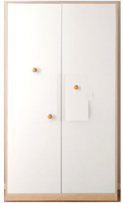
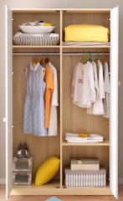
1.体积与容积
物体所占空间的大小，就是物体的体积。
容器所能容纳物体的体积，是容器的容积。

Slide 3
2.体积单位
1cm³
1立方米
1立方分米
1立方厘米
1 dm³
1 m³

Slide 4
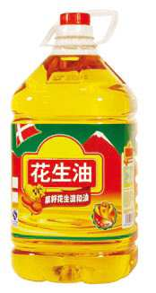
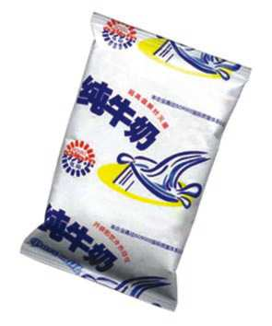
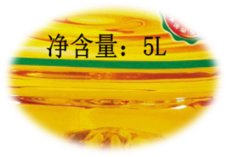
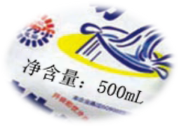
2.体积单位
1 L液体的体积是1 dm³。
1 mL液体的体积是1 cm³。

Slide 5
3.长方体的体积
正方体的体积=棱长×棱长×棱长
长方体的体积=长×宽×高
长方体(正方体)的体积=底面积×高
V = Sh
V = abh
V = a³

Slide 6
4.体积单位的换算
相邻两个体积单位或容积单位之间的进率为1000
体积单位与容积单位之间的关系：
1 L = 1 dm³
1 mL = 1 cm³
1 m³=1000 dm³
1 dm³=1000 cm³
1 L=1000 mL
×进率
高级单位
低级单位
÷进率

Slide 7
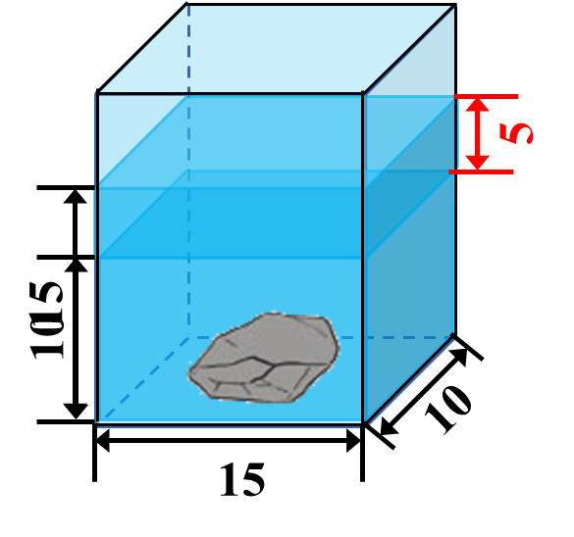
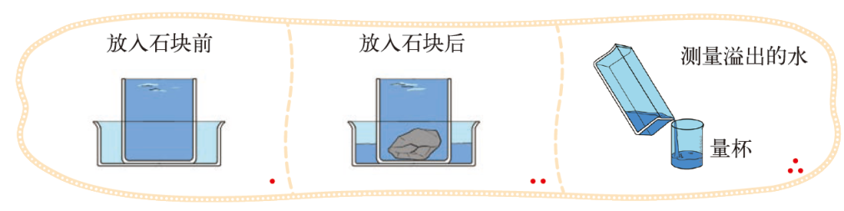
5.测量不规则物体的体积
①液面升高法
②排水法

Slide 8

选自教材第48～49页练习四
1.用棱长为1cm的小正方体拼成下列两个图形，它们所占的空间一样大吗？为什么？
16 cm³
12 cm³
答：它们所占的空间不一样大。因为左边拼成的图形所占空间为12cm³，右边拼成的图形所占空间为16cm³。

Slide 9
2.填上适当的单位。
cm³
一块橡皮的体积约是约10 ， 1，
cm³
一本词典的体积约是900 ，1
dm³
一个文具盒的体积约是0.56 ，1
m³
一个讲台的体积约是0.6 。 1

Slide 10
3.求出下列图形的体积。(单位：cm)
6
9
8
5
9
12
10
9
22
V = abh
V = a³
12×5×6=360(cm³)
9×9×9=729(cm³)
22×10×8=1760(cm³)

Slide 11
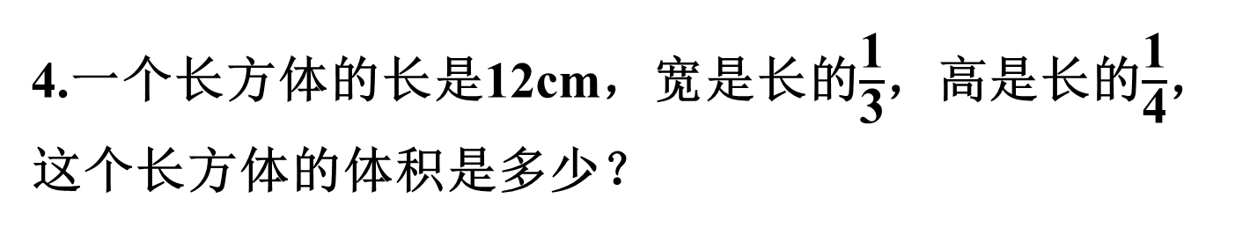
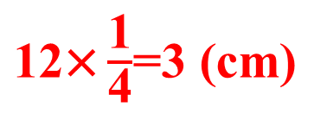
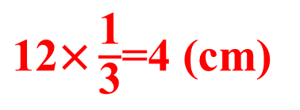
4.一个长方体的长是12cm，宽是长的$\frac{\text{1}}{\text{3}}$，高是长的$\frac{\text{1}}{\text{4}}$，这个长方体的体积是多少？
$\text{12}\text{×}\frac{\text{1}}{\text{3}}$=4 (cm)
$\text{12}\text{×}\frac{\text{1}}{\text{4}}$=3 (cm)
V = abh
=12×4×3
=144（cm³）
答：这个长方体的体积是144 cm³。

Slide 12
5.
0.35m³ =( )dm³ 2.04dm³=( )cm³
350
2040
5300dm³ =( )m³ 2800cm³ =( )dm³
5.3
2.8
19.6L =( )mL 1325mL =( )L
19600
1.325
相邻体积单位间的进率是1000。
×进率
高级单位
低级单位
÷进率
选自教材第48～49页练习四

Slide 13
6.下面两组数中，每一组都有一个数与其他数不同，请划去这个数。
3.05m³
3050dm³
30500cm³
3050000cm³
=3050dm³
=30.5dm³
=3050dm³
7024dm³
7.024m³
7024000cm³
0.07024m³
=7024dm³
=7024dm³
=70.24dm³

Slide 14
7.一个棱长为6 cm的正方体药盒，它的表面积和体积分别是多少？
正方体的表面积 =6a²
=6×6×6
=216（cm²）
正方体的体积 =a³
=6×6×6
=216（cm³）
答：它的表面积是216cm²，体积是216cm³。

Slide 15
8.一个长方体水箱的容积是200 L，这个水箱的底面是一个边长为50 cm的正方形，水箱的高是多少厘米？
200L=200dm³ 50cm=5dm
h = V÷a÷b
= 200÷5÷5
= 8(dm)
已知长方体的体积和底面积，可以根据
h=V÷a÷b求高。
8dm=80cm
答：水箱的高是80cm。

Slide 16
9.在一块如右图的长方形地面上铺一层6cm厚的沙土。(单位:m)
（1）需要多少立方米的沙土？
（2）一辆车每次运送1.5m³的沙土，
至少需要运多少次?
45
28
需要沙土的体积就是底面为长方形地面，高为沙土厚的长方体的体积。
（1）6cm=0.06m
V= abh
=45×28×0.06
=75.6(m³)
(2)75.6÷1.5=50.4(次)≈51(次)
答：需要75.6m³的沙土。
答：至少需要运51次。

Slide 17
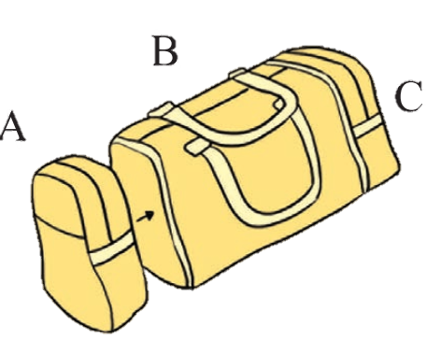
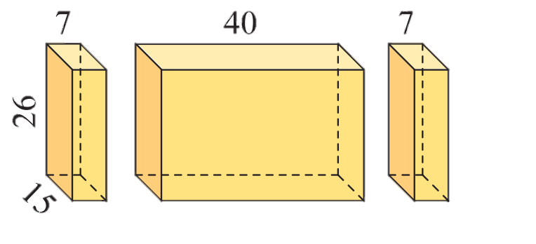
10.如图。一种旅行包的A，B，C三部分用拉链连接，拆卸方便。这种旅行包可以近似地看成是由下边的三个图形组成的，这个旅行包的容积大约是多少？（单位：cm）
15×7×26×2+40×15×26 =2730×2+15600 =5460+15600 =21060(cm³)
答：这个旅行包的容积大约是21060cm³。

Slide 18
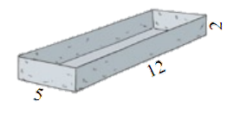
11.做一个如右图的无盖长方体铁皮水槽最少需要多大面积的铁皮？这个水槽最多可以
盛多少升水？(单位：dm)
长方体表面积：
5×12＋(5×2＋12×2)×2
=60＋68
=128(dm²)
计算需要多大面积的铁皮时注意无盖。
长方体的体积：12×5×2=120(dm³)=120(L)
答：做这个无盖长方体铁皮水槽最少需要128dm²的铁皮，这个水槽最多可以盛120L水。

Slide 19
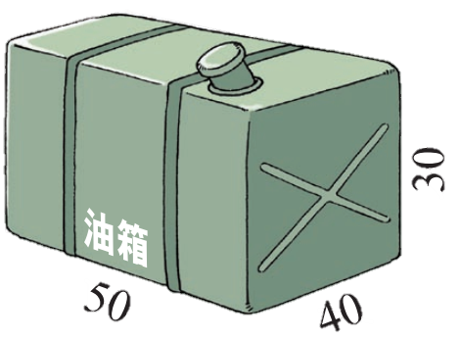
12.某汽车油箱的长、宽、高如下图所示。（单位：cm）
（1）这个油箱能装多少升汽油？
（2）如果每升汽油可行驶10 km，这箱油最多
可以供这辆汽车行驶多少千米？
（1）50×40×30=60000(cm³)
60000 cm³=60 dm³=60 L
答：这个油箱能装60L汽油。
（2）60×10=600(km)
答：这箱油最多可以供这辆汽车行驶600km。

Slide 20
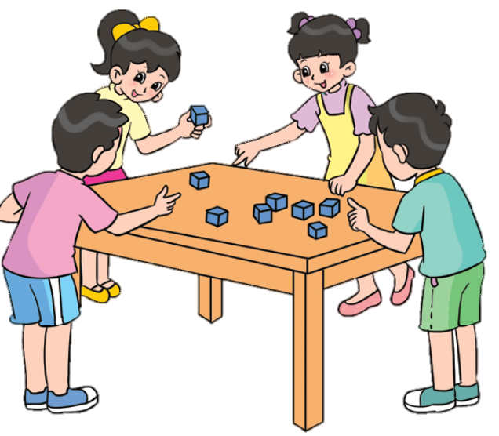
13.实践活动。找一些棱长为1cm的小正方体，做下面的活动。
（1）用4个这样的小正方体可以摆成一个大正方体吗？
答：4个大小一样的小正方体不能摆成一个大正方体，能摆成一个长方体。
如图：

Slide 21
13.实践活动。找一些棱长为1cm的小正方体，做下面的活动。
（2）最少要用多少个这样的小正方体才可以摆成一个再大一点的正方体？
答：最少要用8个这样的小正方体才可以摆成一个再大一点的正方体。
如图：

Slide 22
13.实践活动。找一些棱长为1cm的小正方体，做下面的活动。
（3）你能再摆一个更大一点的正方体吗？用了多少个小正方体？
能再摆一个更大一点的正方体。
（答案不唯一）
用了27个小正方体。
如图：

Slide 23
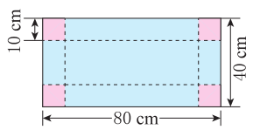

如下图，一块长方形铁皮，剪掉四个角上的正方形(每个正方形都相同)后，沿虚线折起来，做成一个没有盖的铁盒。这个铁盒的容积是多少升？(铁皮的厚度忽略不计)
高 10cm
宽(40－10×2)cm
长(80－10×2)cm
(80－10×2)×(40－10×2)×10=12000(cm³)
12000cm³=12000 mL=12 L
答：这个铁盒的容积是12L。

Slide 24
这节课有什么收获呢？
1.从体积和容积出发，了解了它们的定义，知道它们的常用单位以及单位之间的进率。
2.掌握了长方体和正方体的体积公式，并能用体积公式求相关的体积，并回顾了长方体和正方体的表面积知识。

Slide 25
1.从教材练习四中选取；
2.从课时练中选取。

Slide 26
体积与容积
体积单位
长方体(二)
长方体的体积
体积单位的换算
测量不规则物体的体积

